Slide 1
ひまわり教室 ～万引き～
福井県警察本部少年女性安全課
福井少年サポートセンター
Notes:
みなさんこんにちは。
福井県警察本部少年女性安全課 福井少年サポートセンターです。
私たちから、福井県内の小学生のみなさんに守ってほしいことがあります。
今からひまわり教室を始めますので、一緒に考えてみましょう。

Slide 2
ほ もの
欲しい物があるとき、
みんなはどうする？
Notes:
おもちゃ、お菓子、鉛筆、筆箱、ノートなど、欲しいものがあるとき、みんなはどうしますか？
（児童に発表してもらう）

Slide 3
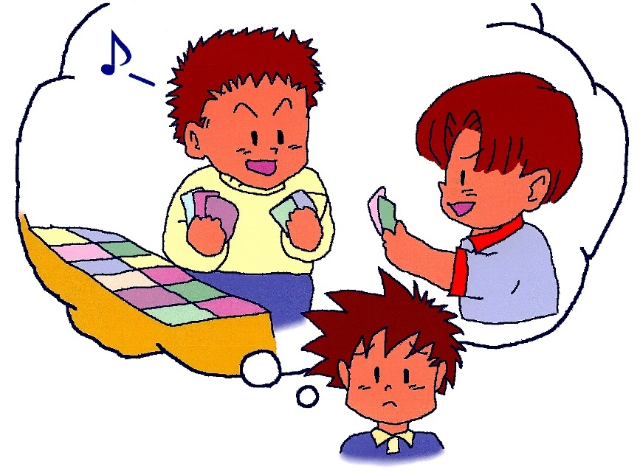
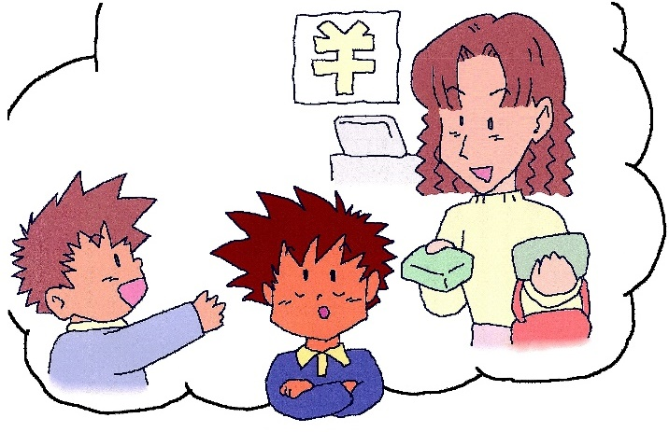
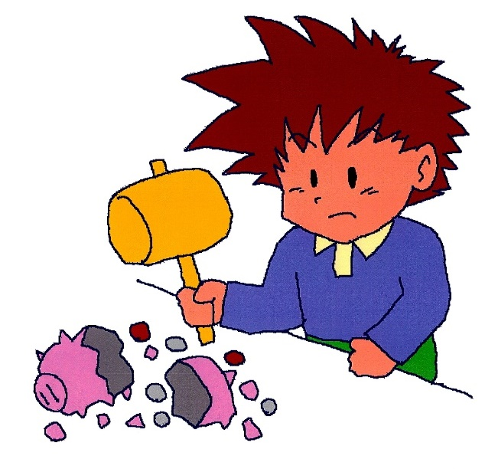
ほとんどの人は・・・
ひと
・おうちの人に
買ってもらう
が まん
・我慢する
か
じ ぶん か
・自分で買う
Notes:
ほとんどの人は、みなさんが今言ってくれたみたいに、
・お家の人にお願いして、買ってもらったり、
・お小遣いをためて、自分で買ったり、
・欲しいけど、我慢したり
すると思います。
今から、あるお友達の話をします。自分だったらどうするか考えながら聞いてください。

Slide 4
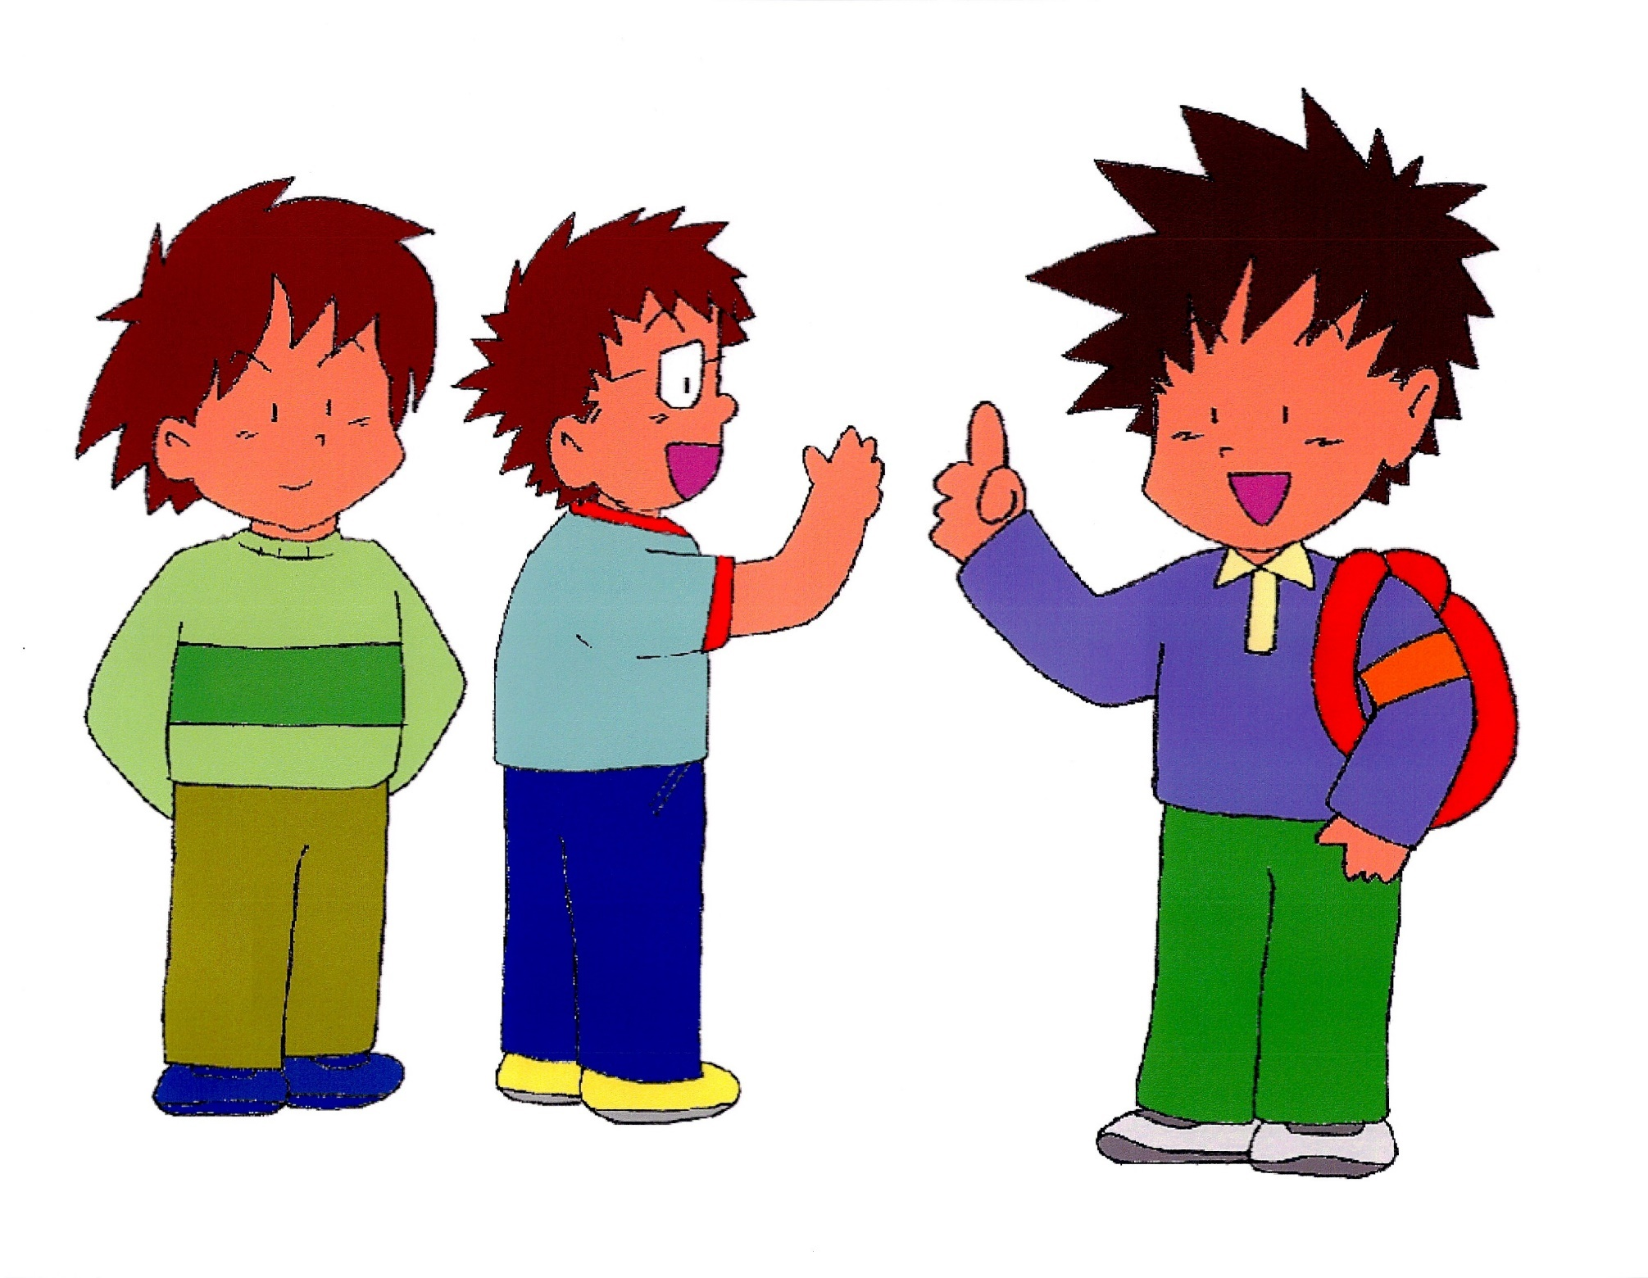
Notes:
Ａさんは、小学生です。いつも明るく、学校では勉強やお掃除もして、先生から褒められています。
ある日、友達のＢさんやＣさんから「明日、学校が休みだから、ショッピングセンターへ買い物に行こう。」と誘われました。でも、Ａさんはお母さんからもらったお小遣いを全部使ってしまい、お金を全然持っていません。
それでも、Ａさんはどうしても友達と一緒に行きたくて、お母さんに黙ってショッピングセンターに行きました。ＢさんやＣさんは、お金を持っていたので、自分の欲しい物をそれぞれ買いましたが、Ａさんはお金を持っていないので見ているだけです。
マンガコーナーへ行った時、ちょうど、Aさんが前から読みたいと思っていたマンガがあるのを見つけました。

Slide 5
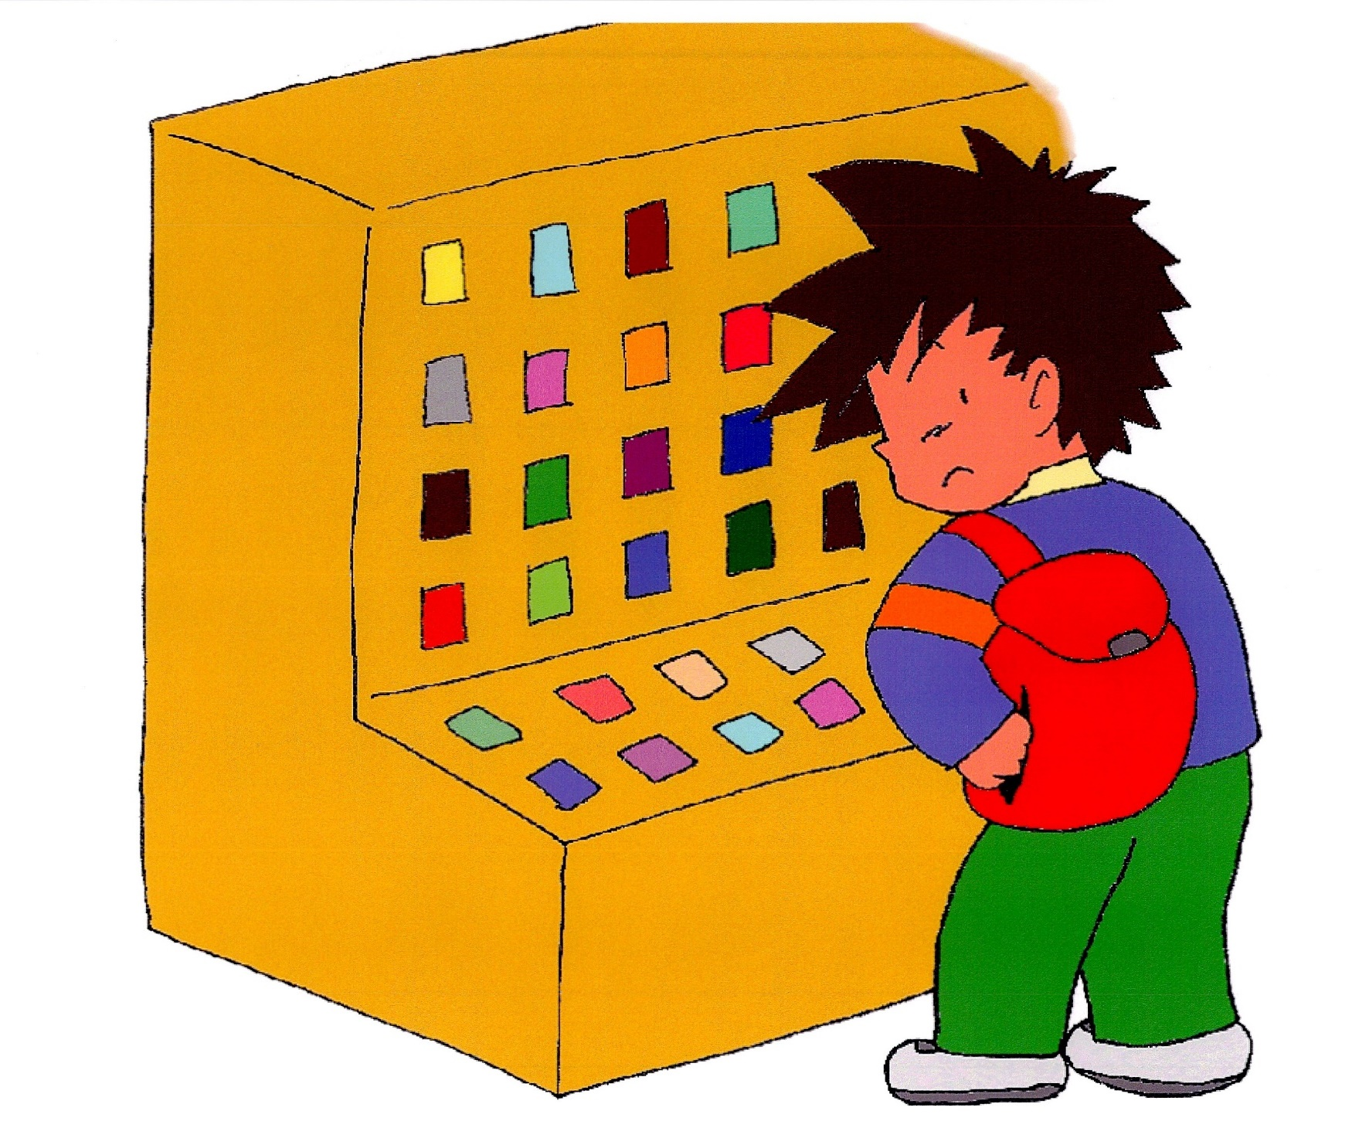
Notes:
Aさんはどうしても欲しくて、我慢できなくなりました。
Bさん、Cさんとは離れて、周りに誰もいないことを確認して、Aさんは欲しいマンガを自分のかばんに入れました。

Slide 6
Ａさんがしたことは、
やって良いこと？
悪いこと？
よ
わる
Notes:
【発問】
Aさんがしたことは何でしょう？
それはやっても良いことでしょうか？悪いことでしょうか？
（児童に発表してもらう）
Aさんがしたことは悪いことです。やってはいけないことです。
さて、悪いことをしたAさんは、その後どうなったでしょう？
お話の続きを見てみましょう。

Slide 7
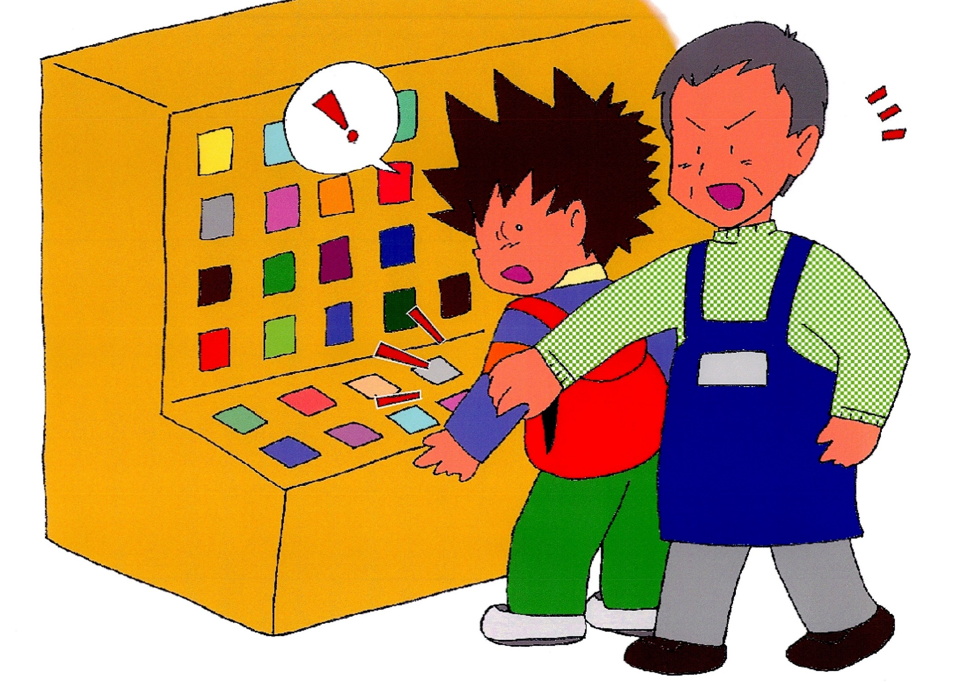
Notes:
マンガを自分のかばんに入れたAさんですが、その行動をお店の人が見ていました。
お店の人はAさんに「何をしているんだ！」と怒りました。
その後、Aさんはお店の事務所に連れていかれ、名前や学校を聞かれました。
お店の人の連絡で警察官も来て、Aさんは叱られ、警察署に連れていかれました。

Slide 8
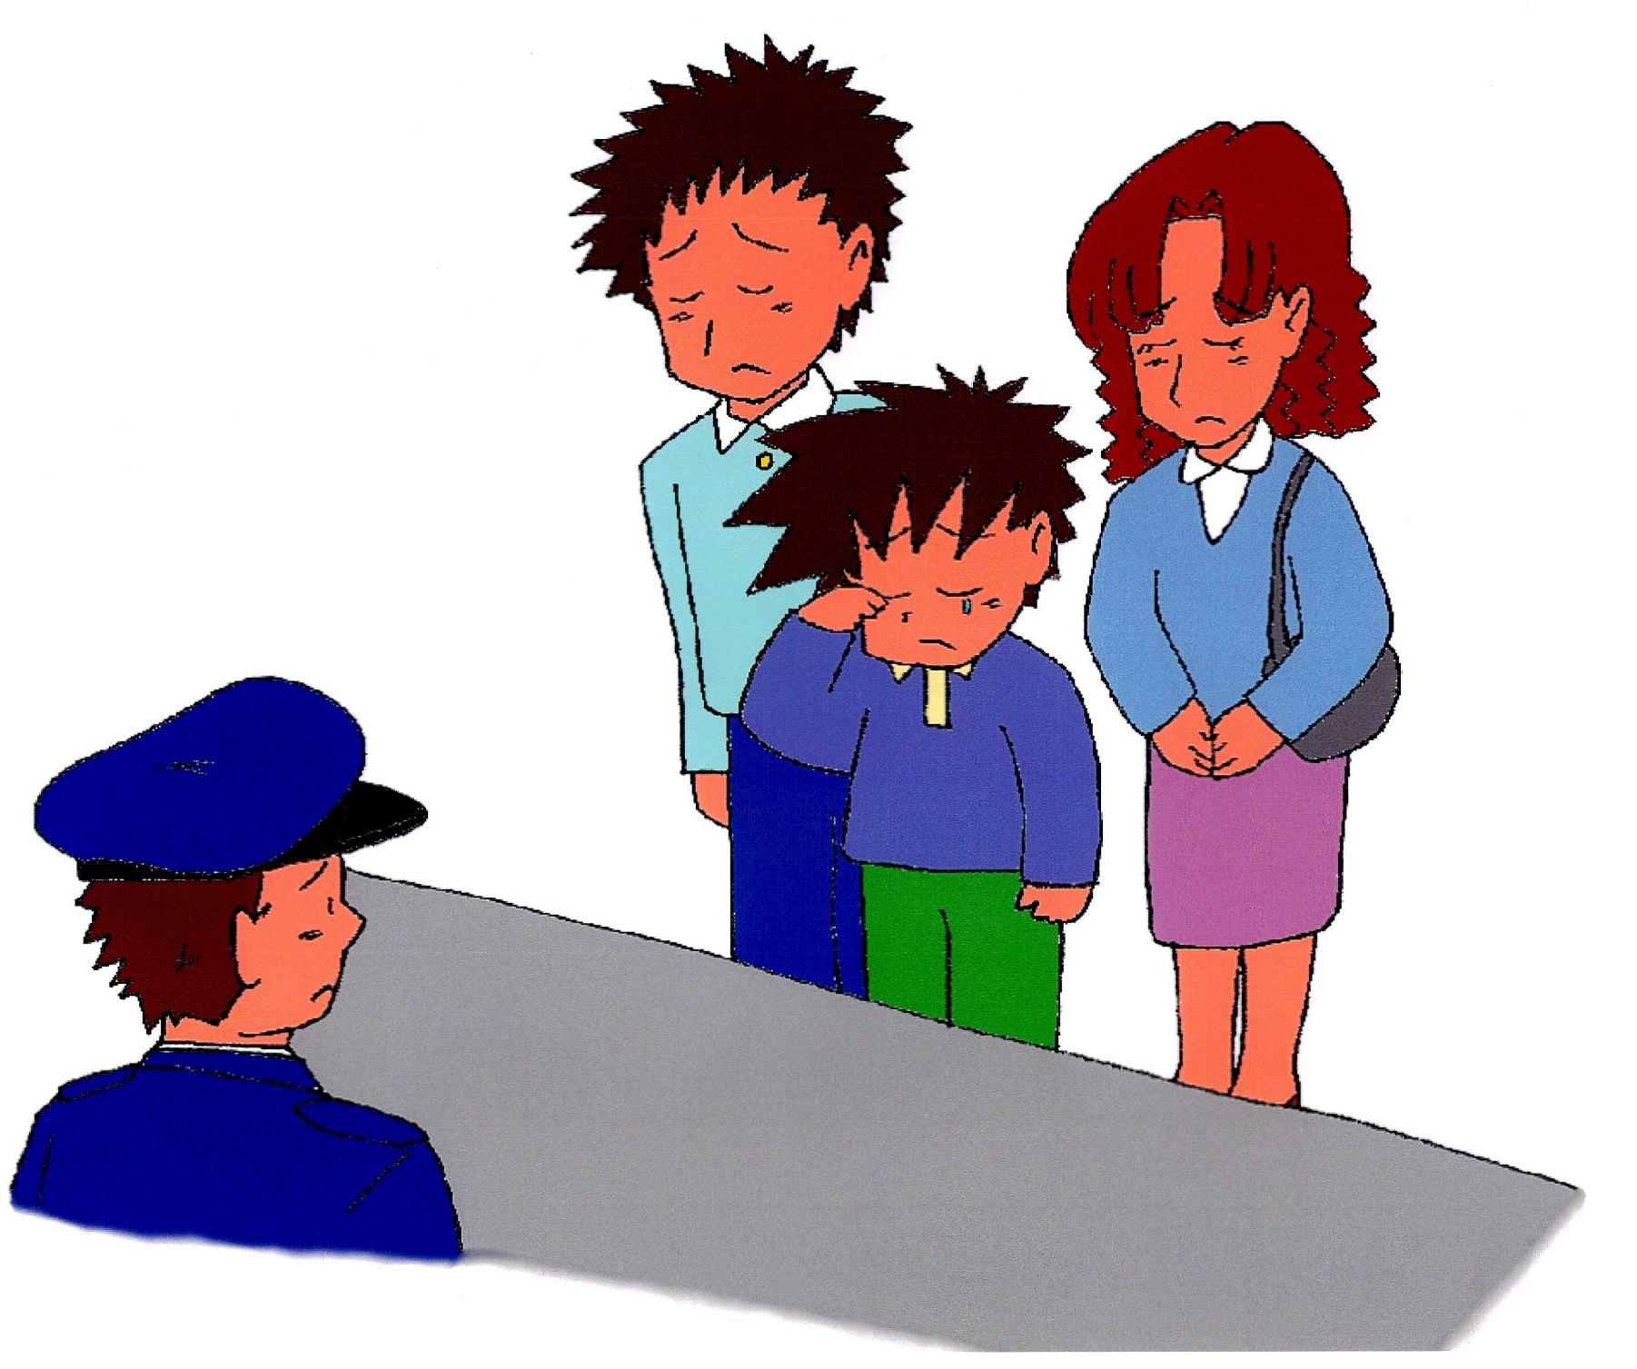
き
どんな気もち？
おうちの人は？
Ａさんは？
Notes:
警察署には、Aさんのお家の人も呼ばれました。
Aさんのお家の人は「すみませんでした。」と謝り、涙を流していました。
それを見たAさんも涙がこぼれてきました。
【発問】
この時のAさんの気持ちを考えてみましょう。どんな気持ちでしょうか？
（児童に発表してもらう）A君
・大変なことをしてしまった。
・お家の人にもお店の人にも迷惑をかけてしまった。
・お家の人を悲しませたくなかった。 等々
お店の人にもお家の人にも迷惑をかけて、とても大変なことをしたと反省しています。
お家の人も悲しませてしまい、Aさん自身も悲しい気持ちになりました。
【発問】
では、この時、Aさんのお家の人はどんな気持ちでしょうか？
（児童に発表してもらう）お家の人
・どうして自分の子どもがこんなことをしてしまったのか。
・自分の育て方が悪かったのか。
・お店の人、警察の人に迷惑をかけてしまい、申し訳ない。 等々
どうして自分の子どもがこんなことをしてしまったのか悲しい思いをします。
また、自分の育て方が悪かったと自分を責めるお家の人もいます。

Slide 9
みせ ひと
お店の人は･･･
Notes:
【発問】
では、お店の人はどんな気持ちだったでしょうか。
（児童に発表してもらう）
お店の人は商品を売って、生活をしています。
しかし、万引きをされると、生活ができなくなり、とても苦しい思いをします。
それに、大事な商品を万引きされると、とても悲しいです。

Slide 10
みせ
お店のものをとる
まん び
はん ざい
万引き
犯罪
せっ とう
窃 盗
Notes:
お店のものなど、人のものをとることは、やってはいけないことです。
お店のものをとることは万引きと言います。
人のものをとる、盗むことは窃盗という罪になり、警察に捕まる犯罪です。

Slide 11
せっ とう
窃 盗
けい ほう じょう
刑法２３５条
ねん い か ちょうえき
１０年以下の懲役
または
５０万円以下の罰金
はん ざい
犯罪
まんえん い か ばっきん
Notes:
窃盗をしてしまうと、最高で１０年刑務所に入るか、最高で５０万円の罰金を払うか、どちらかをしなければならないくらい重い罪になります。
窃盗は刑法という法律の２３５番目に書いてあります。
刑法は、この日本に住んでいる人が、人としてやってはいけないことがたくさん書かれています。
例えば・・・
・第２０８条には、人に暴力をふるってはいけないという「暴行」のことが、
・第１９９条には、人を殺してはいけないという「殺人」のことが
書かれています。
刑法には、誰でも知っている、やってはいけないことが書かれているのです。
そして、刑法の第２３５条に人のものをとってはいけないという「窃盗」のことが書かれているのです。

Slide 12
やす ちい
安くて、小さなものなら、
お店のものをとっても
良いでしょうか？
みせ
よ
やす
Notes:
【発問】
では、安くて、小さいものなら、お店の物を盗っても良いでしょうか？
（児童に発表してもらう）
どんなに安くても、小さいものでも、お店の物を盗ってはいけません。
たとえ１０円のあめ玉だろうが、１００万円の宝石だろうが、たとえ手のひらに入る小さな消しごむであろうが、大きな車であろうが、窃盗になります。
値段も大きさも関係ありません。

Slide 13
安いもの
だから・・・
たくさん同じものがあるから・・・
小さいもの
だから・・・
誰も見ていないから・・・
スリルを味わいたいから・・・
自分一人だけならお店の人も困らないだろう・・・
Notes:
万引きをする人は色んな言い訳をします。
「安いものだから・・・」
「小さいものだから・・・」
「スリルを味わいたいから・・・」
「たくさん同じものがあるから・・・」
「誰も見てないから・・・」
「自分一人だけならお店の人も困らないだろう・・・」
でも、そんな言い訳は通用しません。

Slide 14
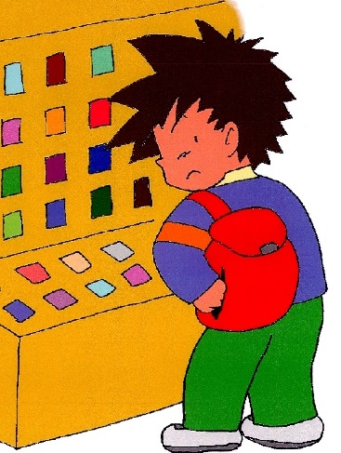
自分だけ
なら…
僕だけ
なら…
一人だけ
なら…
自分だけ
なら…
一人だけ
なら…
自分だけ
なら…
私だけ
なら…
自分だけ
なら…
僕だけ
なら…
私だけ
なら…
Notes:
そして、みなさんに考えてほしいことがあります。
もし、Aさんのように、「自分一人だけならお店の人も困らないだろう」と考え、マンガを万引きする人が、全国にたくさんいたら、どうなるのでしょうか？
マンガをみんなが読むまでには、たくさんの人が関わっています。
書いてる漫画家さん、編集している編集者さん、本を作る印刷屋さん、本を運ぶ運送屋さん、本を売る本屋さんなど、たくさんの人が関わっています。
その人たちがみんなとても悲しい思いをします。
悲しい思いをするだけでなく、お金を稼ぐことができないので、生活ができなくなります。
そして、みんなが楽しみにしているマンガを描くことも、編集することも、作ることも、運ぶことも、売ることもやめてしまうかもしれません。
マンガだけではありません。
みんなが毎日使っているもの、食べているもの、着ているものなどには、とても多くの人が関わっていて、それを売ることで、生活をしています。
万引きをするということは、その人たちの生活を壊す行為なのです。
そのように誰かを傷つける行為だからこそ、刑法があって、やってはいけないことになっているのです。

Slide 15
Notes:
万引きは、お店の人も、お家の人も悲しませる行為です。
みんなは、お家の人の悲しい顔は見たくないと思うので、悲しませるようなことはしないでくださいね。

Slide 16
まも
ルールを守って、
楽しい学校生活を
送りましょう！！
たの がっ こう せい かつ
おく
Notes:
窃盗以外にもやってはいけないことはたくさんあります。
ですから、ルールをしっかり守って、楽しい学校生活を送ってください。

